Slide 1

大并发服务器开发课程介绍
基础
  《Linux系统编程》
  《Linux网络编程》
  《跟我一起学C++》
服务器设计目标
  高性能（High Performance）
  高可用（High Availability）
  伸缩性（Scalability）
分布式
  负载均载
  分布式存储
  分布式计算
1

Slide 2
大并发服务器架构介绍
第一章

Slide 3
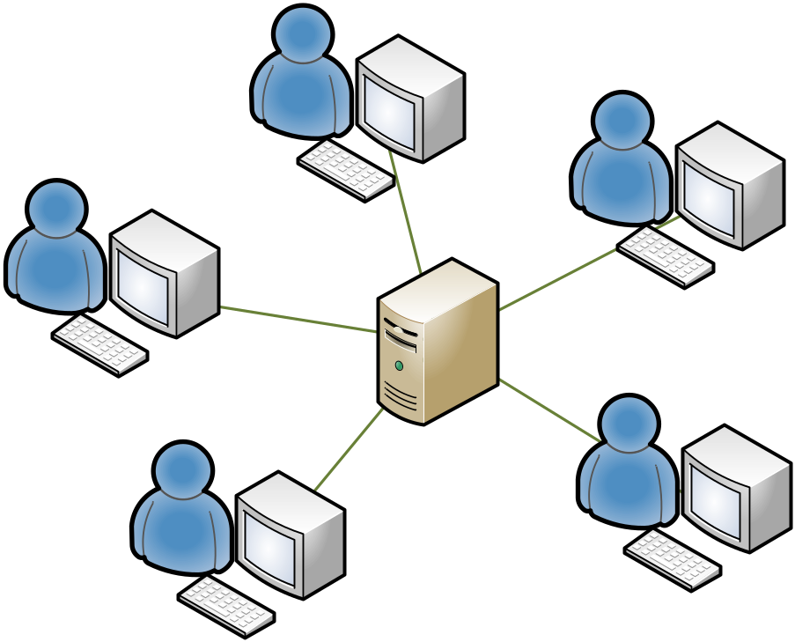
C/S结构
任何网络系统都可以抽象为C/S结构

Slide 4
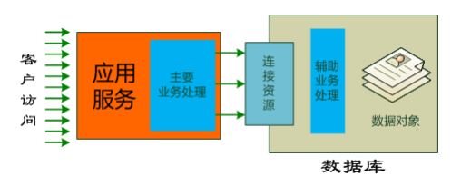
一个典型的服务器结构
网络I/O + 服务器高性能编程技术 + 数据库
超出数据库连接数
  数据库并发连接数10个，应用服务器这边有1000个并发请求，将会有990个请求失败
超出时限
  数据库并发连接数10个，数据库1秒钟之内最能处理1000个请求，应用服务器这边有10000个并发请求，会出现0-10秒的等待。

